Slide 1
2013_05_31
KUNPL
Eunah Joo

Slide 2
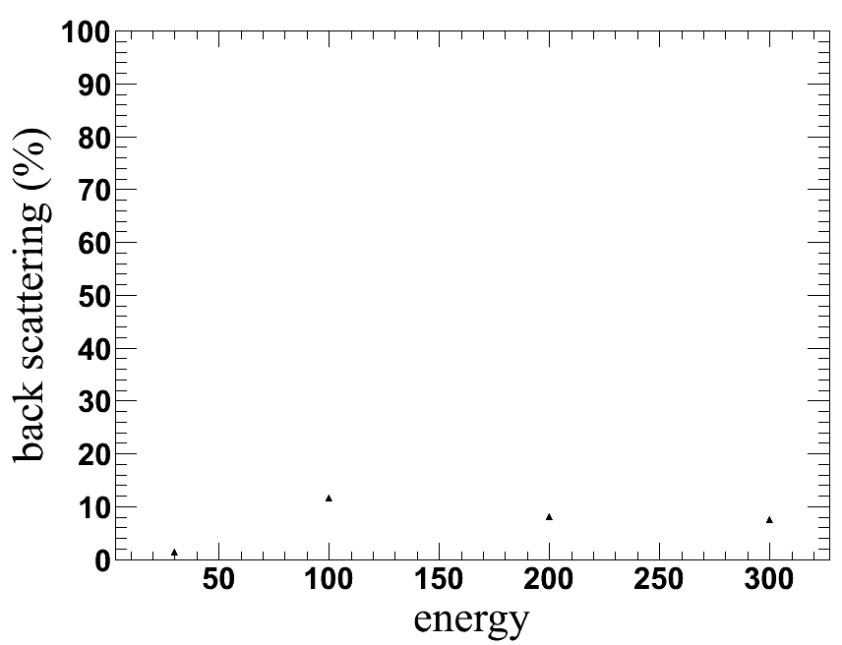
Back scattering
BS/(total over threshold hit)
: threshold를 넘는 hit의 전체 개수 중에서 hitTime과 layerNum이 순서대로 정렬되지 않은 경우
BS/(non-zero event num)
: 각 event당 한 번이라도 hitTime과 layerNum이 순서대로 정렬되지 않은 경우
-> 에너지가 높아질수록 fake rate이 높아지는 이유?

Slide 3
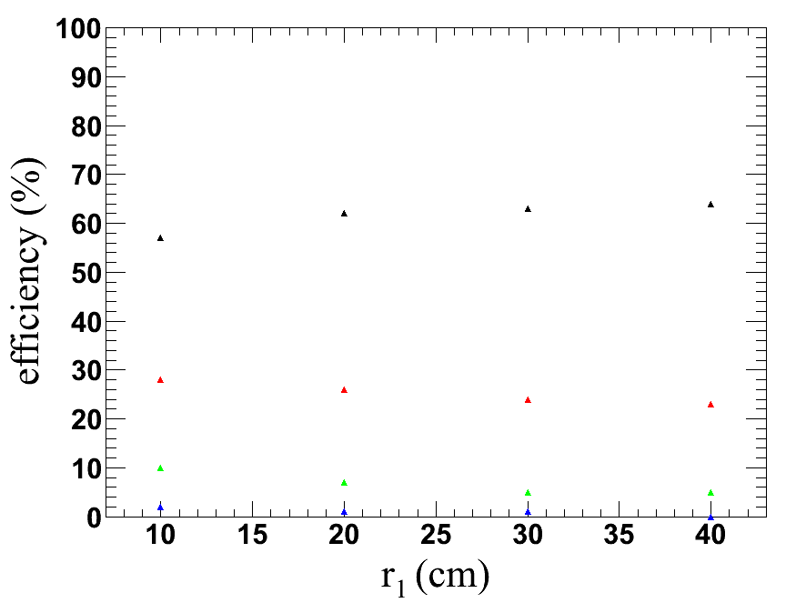
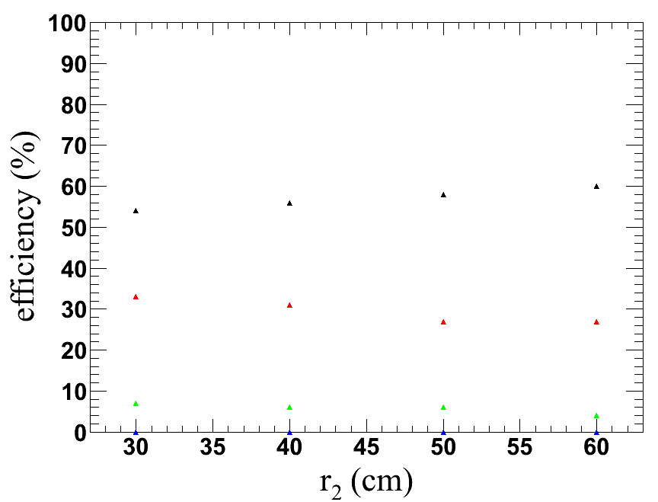
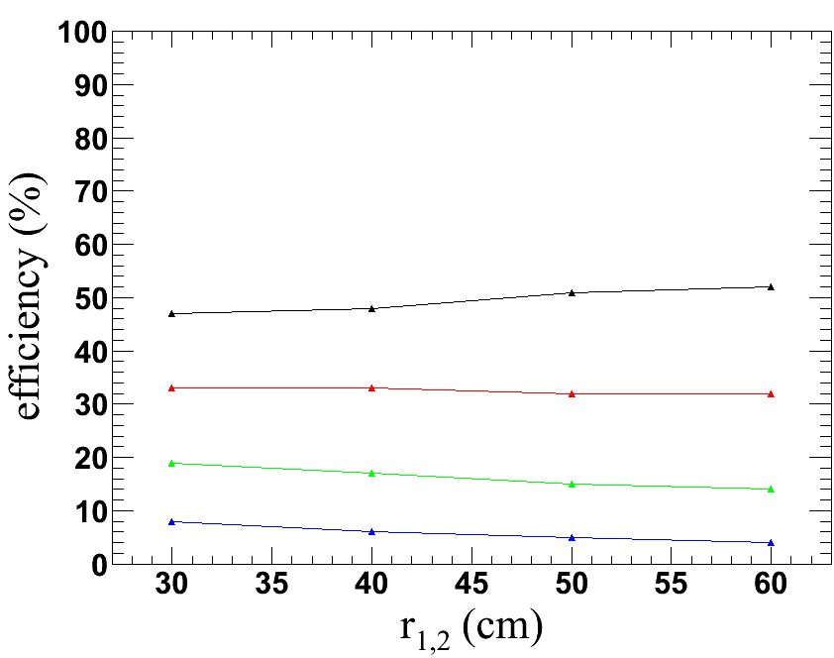
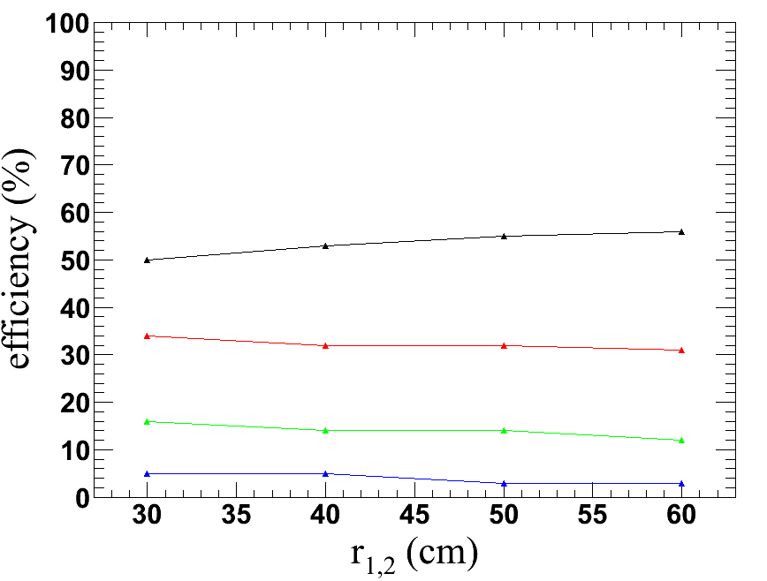
Geometrical cluster size optimization
1n
2n
3n
4n
r1 = 10cm
r1 = 20cm
6 stacks, 60cm gap, 10 MeV threshold

Slide 4
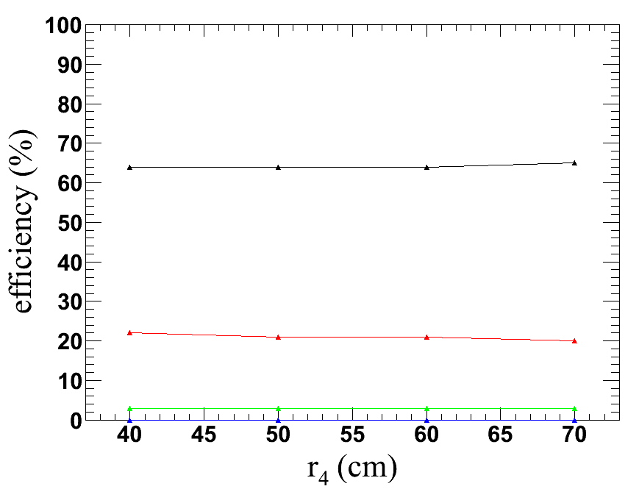
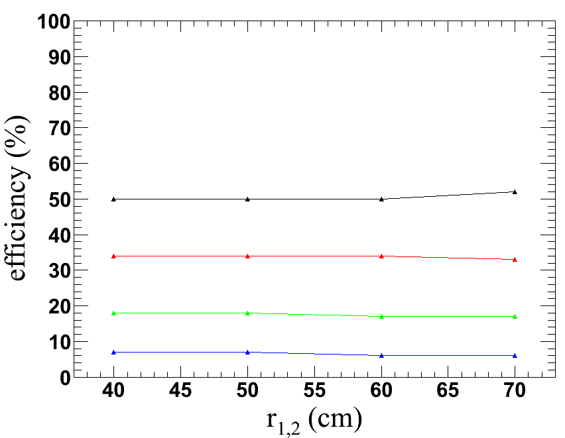
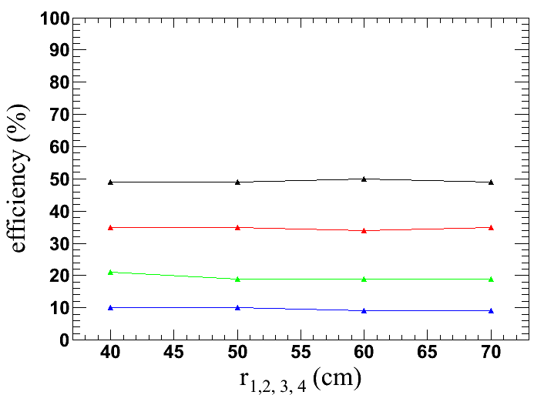
Geometrical cluster size optimization
r1 = 20cm
r2 = 40cm
r1 = 20cm
r2 = 40cm
r3 = 40cm

Slide 5
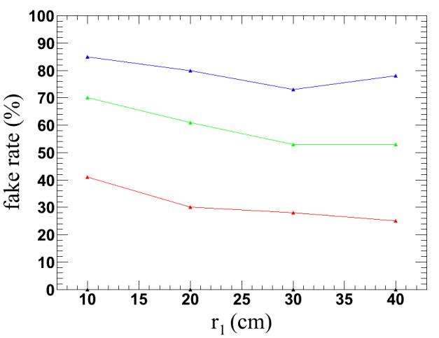
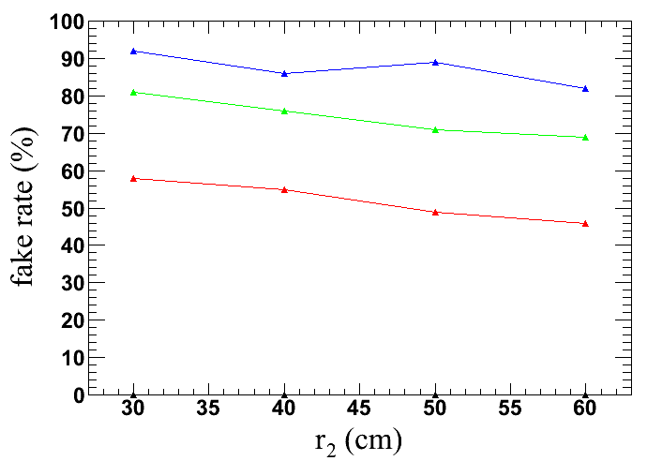
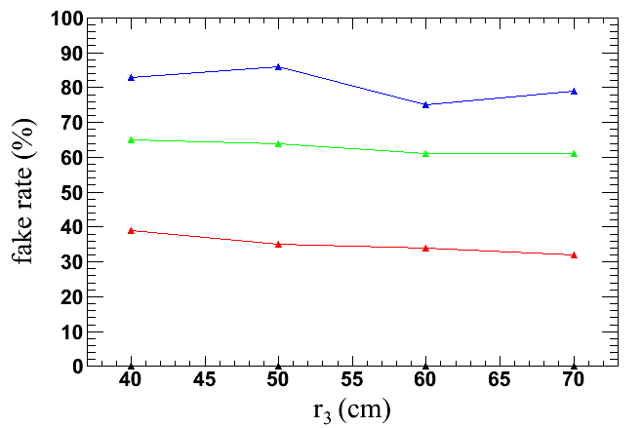
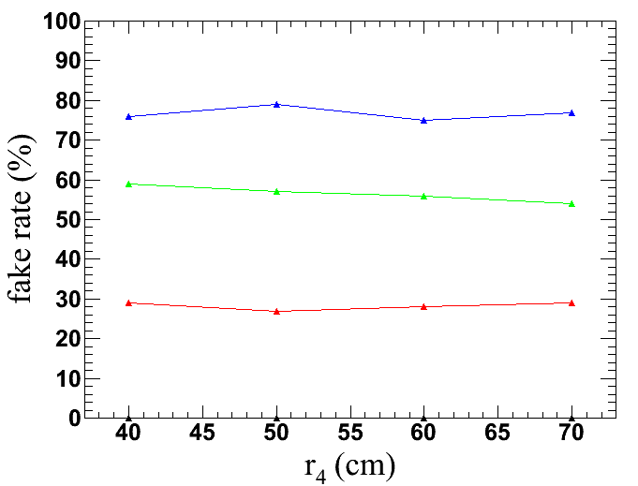
Fake rate

Slide 6
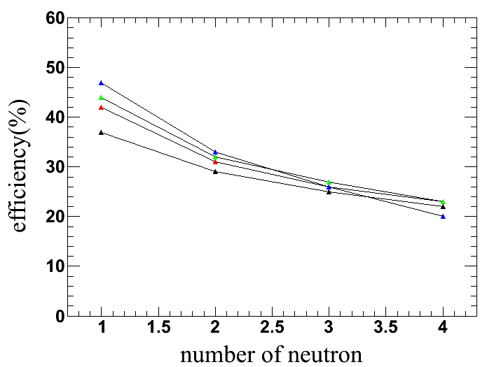
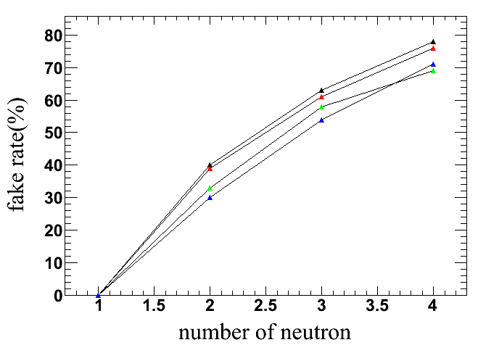
Efficiency and fake rate
r1 : 30cm, r2 : 40cm, r3 : 60cm, r4 : 60cm
Threshold : 3, 5, 7, 10 MeV

Slide 7
